Slide 1

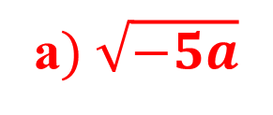
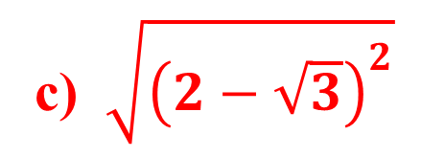
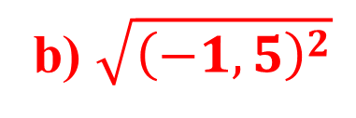
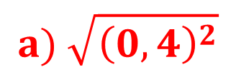
KHỞI ĐỘNG
Bài 1: Với giá trị nào của a thì căn thức sau có nghĩa?
a$) \sqrt{−5a}$
$$b) \sqrt{3a+7}$$
Bài 2: Tính:
c) $\sqrt{{\left(2−\sqrt{3}\right)}^{2}}$
$$a) \sqrt{{\left(0,4\right)}^{2}}$$
b) $\sqrt{{\left(−1,5\right)}^{2}}$
b)

Slide 2
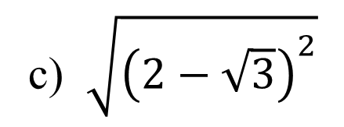

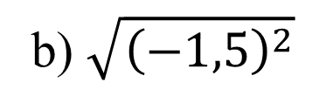




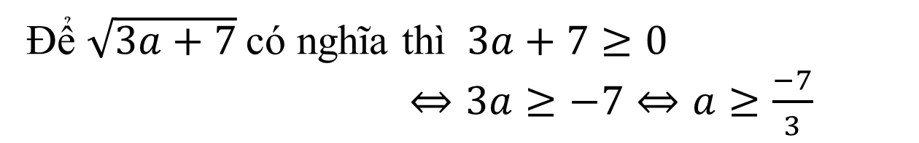

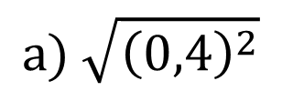

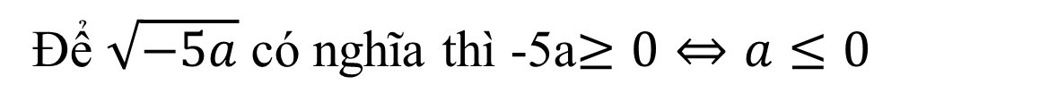
Hướng dẫn
Bài 1:
a)
Để $\sqrt{−5a}$có nghĩa thì -5a$≥0⇔a≤0$
b)
Để $\sqrt{3a+7}$ có nghĩa thì $3a+7≥0$
$⇔3a≥−7⇔a≥\frac{−7}{3}$
Bài 2
$$a) \sqrt{{\left(0,4\right)}^{2}}$$
$$= \left|0,4\right|$$
$$=0,4$$
b) $\sqrt{{\left(−1,5\right)}^{2}}$
$$= \left|−1,5\right|$$
$=1,5$
c) $\sqrt{{\left(2−\sqrt{3}\right)}^{2}}$
$$= \left|2−\sqrt{3}\right|$$
$$=2−\sqrt{3}$$
$(Vì 2−\sqrt{3}>0)$

Slide 3
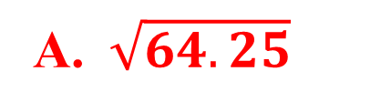
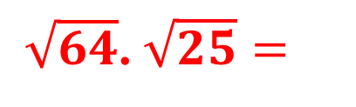
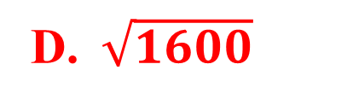

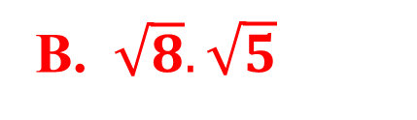
KHỞI ĐỘNG
Bài 3: Chọn các đáp án đúng trong câu sau:
$\sqrt{64}$. $\sqrt{25}=$
A. $\sqrt{64.25}$
C. $8.5$
B. $\sqrt{8}.\sqrt{5}$
D.$\sqrt{1600}$
b)

Slide 4
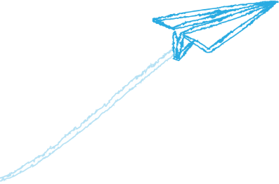



Bài 3:
LIÊN HỆ PHÉP NHÂN
VÀ PHÉP KHAI PHƯƠNG

Slide 5
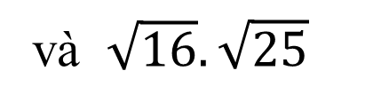

1. Định lí
?1
Tính và so sánh $\sqrt{16.25}$
và $\sqrt{16}.\sqrt{25}$
Giải:
Ta có:
Vậy:

Slide 6
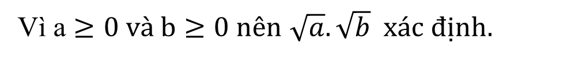
1. Định lí
Định lí:

Với hai số a và b không âm, ta có:
Chứng minh:
Vì a $≥0 và b≥0 nên$ $\sqrt{a}.\sqrt{b} xác định.$
Ta có:
Vậy
Chú ý:
(Định lí trên có thể mở rộng với tích của nhiều số không âm)

Slide 7
1. Định lí
Định lí:
Với hai số a và b không âm, ta có:
2. Áp dụng
a. Quy tắc khai phương một tích:

Muốn khai phương một tích của các số không âm, ta có thể khai phương từng thừa số rồi nhân kết quả với nhau.
Ví dụ1: Áp dụng quy tắc khai phương một tích, hãy tính
Giải:

Slide 8
1. Định lí
Định lí:
Với hai số a và b không âm, ta có:
2. Áp dụng
a. Quy tắc khai phương một tích:
?2
Tính
Giải:

Slide 9
1.Định lí
2. Áp dụng
a. Quy tắc khai phương một tích:
b. Quy tắc nhân các căn bậc hai:

Muốn nhân các căn bậc hai của các số không âm, ta có thể nhân các số dưới dấu căn với nhau rồi khai phương kết quả đó.
Ví dụ 2:
Giải:

Slide 10
1. Định lí
2. Áp dụng
a. Quy tắc khai phương một tích:
b. Quy tắc nhân các căn bậc hai:
?3
Tính
Giải:

Slide 11
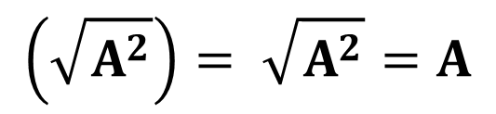
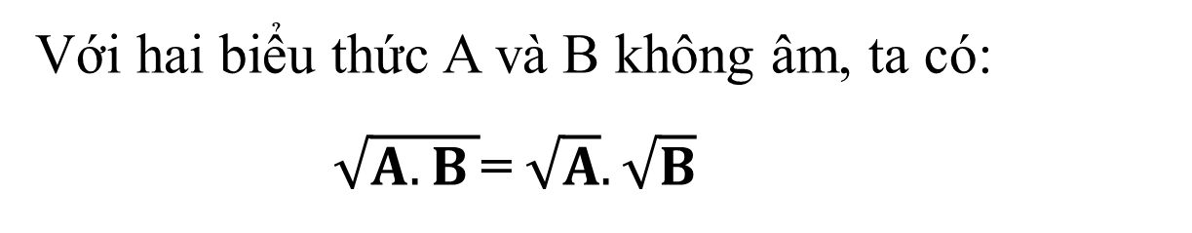
1. Định lí
2. Áp dụng
a. Quy tắc khai phương một tích:
b. Quy tắc nhân các căn bậc hai:
Chú ý:
Với hai biểu thức A và B không âm, ta có:
$\sqrt{A.B }$=$\sqrt{A}.\sqrt{B}$
Với biểu thức không âm,ta có:
$$\left(\sqrt{A^{2}}\right)= \sqrt{A^{2}}=A$$

Slide 12
1. Định lí
2. Áp dụng
a. Quy tắc khai phương một tích:
b. Quy tắc nhân các căn bậc hai:
Ví dụ 3:
Rút gọn
với a ≥ 0
Giải:
(Vì a ≥ 0)
Vậy
với a ≥ 0
Vậy
Vậy

Slide 13
1. Định lí
2. Áp dụng
a. Quy tắc khai phương một tích:
b. Quy tắc nhân các căn bậc hai:
?4
Rút gọn các biểu thức sau (với a và b không âm).
Giải:
(Vì a, b ≥ 0)
Vậy
Vậy

Slide 14






NHỔ CÀ RỐT

Slide 15




Con có dám thử không?
Được chứ. Nhưng để ta xem con ở trường có học hành đàng hoàng không thì ta mới cho
Bác ơi ! Cháu đói lắm bác cho cháu củ cà rốt được không ạ ?
Dạ. Con đồng ý
Giờ ta sẽ cho con tự nhổ cà rốt

Slide 16
Cách chơi:
Học sinh chọn đáp án nào bạn hãy bấm vào củ cà rốt theo đáp án đó.
Chú thỏ sẽ tự đi đến nhổ cà rốt và sẽ biết được đáp án đúng, sai.
Cuối cùng bấm vào bác nông dân sẽ ra đáp án đúng.
Bấm vào màn hình qua slide chứa câu hỏi tiếp theo.

Slide 17





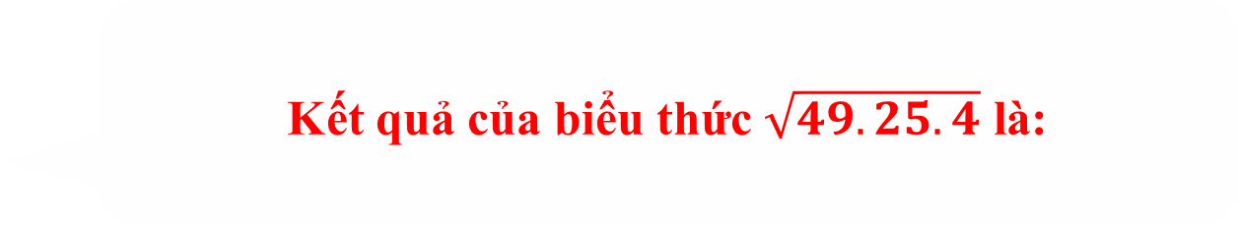
Kết quả của biểu thức $\sqrt{49.25.4}$ là:
A . 70
B . 4900
C . 700
D . 2450
A B C D

Slide 18

Kết quả của biểu thức $\sqrt{14,4}.\sqrt{10}$ là:
A . 14,4
B . 12
C . 10
D . 144
A B C D

Slide 19

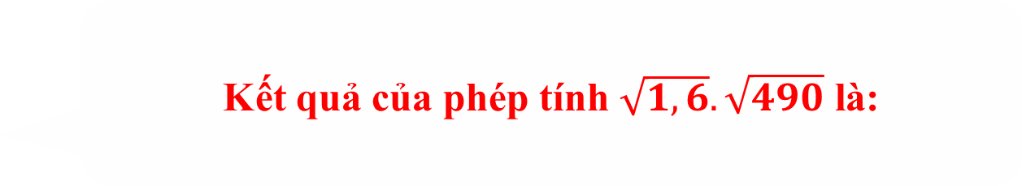
Kết quả của phép tính $\sqrt{1,6}.\sqrt{490}$ là:
A . 784
B . 2,8
C . 28
D . 392
A B C D

Slide 20
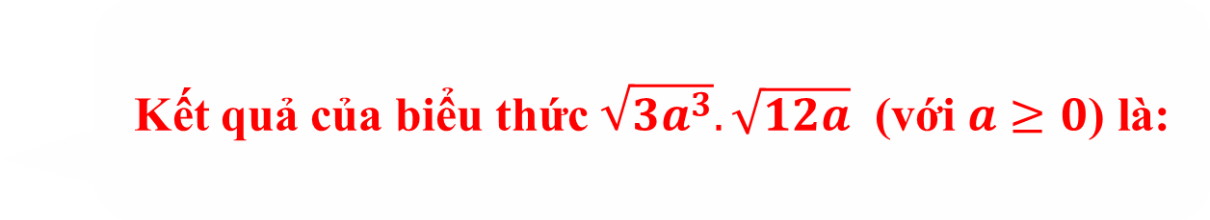
Kết quả của biểu thức $\sqrt{3a^{3}}.\sqrt{12a}$ (với $a≥0$) là:
A . 36a⁴
B . 6a²
C . 18a²
D . 36a²
A B C D

Slide 21

Rút gọn biểu thức ta được kết quả là:
A . 9a
B . 3a
C . - 3a
D . 3|a|
A B C D

Slide 22





So sánh 4 và $2\sqrt{3}$ ta được kết quả là:
A . 4 = - 2$\sqrt{3}$
B . 4 = 2$\sqrt{3}$
C . 4 < 2$\sqrt{3}$
2$\sqrt{3}$
D . 4 >
A B C D

Slide 23





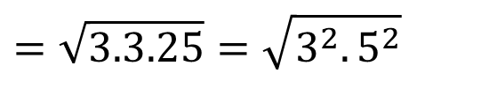



Luyện tập 1:
3. LUYỆN TẬP
$$\sqrt{3}.\sqrt{75}$$
Tính:
Giải:
b) Tính:
Giải:
$$\sqrt{3}.\sqrt{75}$$
$$=\sqrt{3.3.25}=\sqrt{3^{2}.5^{2}}$$
$$=3.5=15$$
$$\sqrt{2,5}.\sqrt{30}.\sqrt{48}$$
$$\sqrt{2,5}.\sqrt{30}.\sqrt{48}$$
$$=\sqrt{2,5.30.48}=\sqrt{2,5.10.3.3.16}$$
$$=\sqrt{25.9.16}=\sqrt{5^{2}.3^{2}.4^{2}}$$
$$=5.3.4=60$$

Slide 24
Luyện tập 2
Rút gọn biểu thức với a > 0:
Giải:
(vì a > 0 ⇒ 3a > 0)

Slide 25
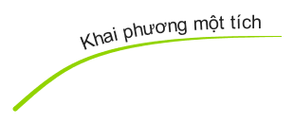
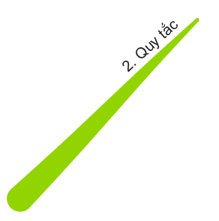


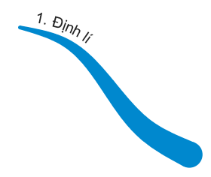
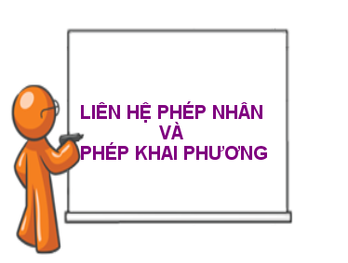
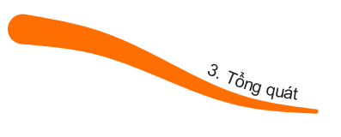

NỘI DUNG BÀI HỌC

Slide 26
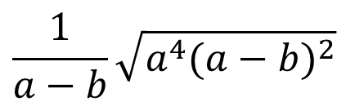
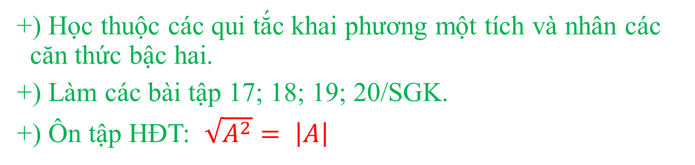

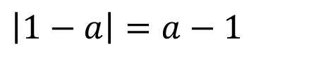
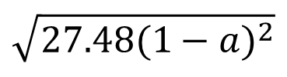
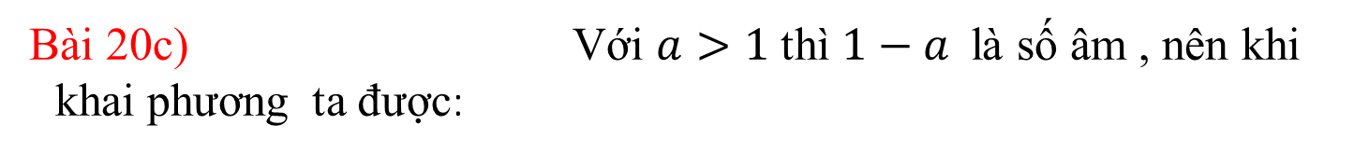
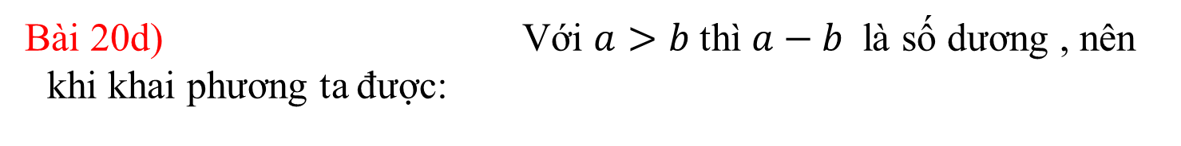
HƯỚNG DẪN VỀ NHÀ
+) Học thuộc các qui tắc khai phương một tích và nhân các căn thức bậc hai.
+) Làm các bài tập 17; 18; 19; 20/SGK.
+) Ôn tập HĐT: $\sqrt{A^{2}}= \left|A\right|$
Hướng dẫn
$$\sqrt{27.48(1−a)^{2}}$$
Bài 20c) Với $a>1$thì $1−a$là số âm , nên khi khai phương ta được:
$$\left|1−a\right|=a−1$$
$$\frac{1}{a−b}\sqrt{a^{4}(a−b)^{2}}$$
Bài 20d) Với $a>b$thì $a−b$là số dương , nên khi khai phương ta được:
$$\left|a−b\right|=a−b$$

